Slide 1
目录
基本 I/O
文件 I/O
字符串
命名空间
格式化

Slide 2
目录
基本 I/O
文件 I/O
字符串
命名空间
格式化

Slide 3
C vs. C++ (1)
#include <stdio.h>
int main() {
printf("hello, world\n");
}
#include <iostream>
using namespace std;
int main() {
cout << "hello, world" << endl;
}

Slide 4
C vs. C++ (2)
#include <stdio.h>
int main() {
int a, b;
scanf("%d%d", &a, &b);
printf("%d\n", a + b);
}
#include <iostream>
using namespace std;
int main() {
int a, b;
cin >> a >> b;
cout << (a + b) << endl;
}

Slide 5
<iostream>
C++ 标准输入输出包含在头文件 <iostream> 中，使用输入输出流库需要引入此头文件
标准库中有 4 个 I/O 相关对象：
处理输入的 istream 对象 cin
处理输出的 ostream 对象 cout
另外两个 ostream 对象 cerr 和 clog
也可以通过引入头文件 <cstdio> 或 <stdio.h> 使用 printf 和 scanf

Slide 6
标准输入流 cin (1)
流提取符 >>，以空白字符或输入结束字符为终止
输入空白字符不会跳出输入
输入结束（End-Of-File，EOF）字符：在 Windows 的命令行中，用 Ctrl + Z 表示，在类 UNIX 系统的命令行中，用 Ctrl (Command) + D 表示
Notes:
The 'c' in the name refers to "character“
space (0x20, ' ')
line feed (0x0a, '\n')
carriage return (0x0d, '\r')
horizontal tab (0x09, '\t’)
form feed (0x0c, '\f')
vertical tab (0x0b, '\v')

Slide 7
标准输入流 cin (2)
读入一个字符
放回一个字符，可能会有问题
char ch; cin.get(ch);
cin.unget();

Slide 8
标准输入流 cin (3) 使用方法
删除连续的空白字符
忽略一行中剩余的字符，丢弃定界符（delimiter）
cin >> std::ws;
cin.ignore( std::numeric_limits<std::streamsize>::max(), '\n' );

Slide 9
标准输入流 cin (4) – 示例 (1)
输入 10 个数字
输入未知个数的数字并求和
int nums[10]; for (int i = 0; i < 10; i++) { cin >> nums[i]; }
int sum = 0; while (cin >> n) { sum += n; }

Slide 10
标准输入流 cin (4) – 示例 (2)
读取未知个数的字符
char ch; while (cin.get(ch)) { //没有说!=‘’空字符 // do something ... }

Slide 11
标准输入流 cin (4) – 示例 (3)
读取输入的两个坐标，输入格式为 (0,0),(1,1)
char c; int x1, y1, x2, y2; cin >> c >> x1 >> c >> y1 >> c >> c >> c >> x2 >> c >> y2 >> c;

Slide 12
标准输出流 cout
流插入符 <<
std::endl 相当于换行符 '\n'

Slide 13
目录
基本 I/O
文件 I/O
字符串
命名空间
格式化

Slide 14
<fstream>
要在 C++ 中进行文件处理，需要引入头文件 <fstream>
Notes:
// From cppreference.com:
//
// Returns whether the stream is currently associated to a file.
//
// Streams can be associated to files by a successful call to member `open` or
// directly on construction, and disassociated by calling `close` or on destruction.

Slide 15
ifstream
读取文件
ifstream 的构造函数还可以传入一个 mode 参数，包括但不限于（不同的 mode 可以用按位或运算符 | 组合在一起）：
ios_base::binary 以二进制方式读取文件
ifstream fin(file_path); if (!fin.is_open()) { cerr << "file not found" << endl; }
Notes:
// From cppreference.com:
//
// Returns whether the stream is currently associated to a file.
//
// Streams can be associated to files by a successful call to member `open` or
// directly on construction, and disassociated by calling `close` or on destruction.

Slide 16
ofstream
写入文件
ofstream 的构造函数还可以传入一个 mode 参数，包括但不限于（不同的 mode 可以用按位或运算符 | 组合在一起） ：
ios_base::app 在文件末尾追加
ios_base::trunc 丢弃文件中原有的内容
ofstream fout(file_path); if (!fin.is_open()) { cerr << "file not found" << endl; }
Notes:
// From cppreference.com:
//
// Returns whether the stream is currently associated to a file.
//
// Streams can be associated to files by a successful call to member `open` or
// directly on construction, and disassociated by calling `close` or on destruction.

Slide 17
fstream
兼具 ifstream 和 ofstream 的功能

Slide 18
目录
基本 I/O
文件 I/O
字符串
命名空间
格式化

Slide 19
<string>
使用 string 需要引入头文件 <string>
跟 Java 不同，string 是可修改内容的

Slide 20
string 的相关操作 (1) – I/O
读入，以空白字符或 EOF 作为结束标志
读入一行，以换行符或指定的字符作为结束标志，丢弃定界符（delimiter）
cin >> s;
getline(cin, s); // 以换行符为结束标志 getline(cin, s, ','); // 以 , 为结束标志

Slide 21
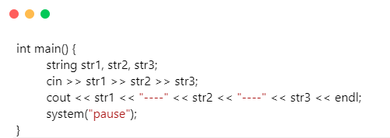


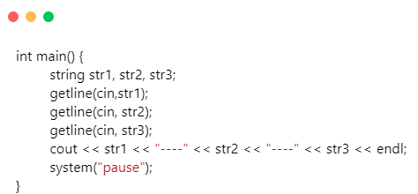
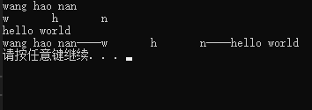

Slide 22
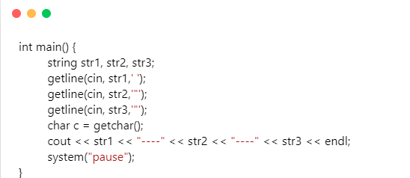


Slide 23
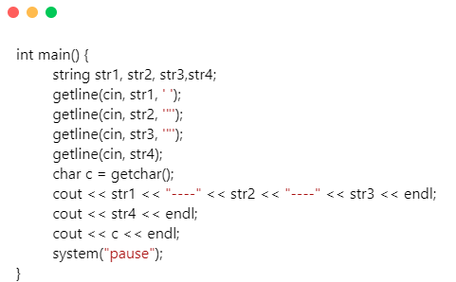

注意！
输入：
Class begin"now"[RET]
Class over
输出？

Slide 24
string 的相关操作 (2) – 长度
str.size() 和 str.length()，含义相同
str.capacity() 表示分配的存储空间的大小
str.empty() 判断 str 是否为空字符串 ""

Slide 25
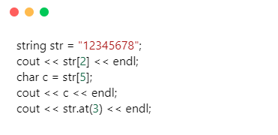

string 的相关操作 (3) – 获取 char
str[index]
0 ≤ index ≤ str.length()
index == str.length() 返回末尾的 \0，不应该修改！
str.at(int index)
0 ≤ index ＜ str.length()
str.front()
str.back()

Slide 26
string 的相关操作 (4) – 连接
s1 = s2 + s3
s1.append(s2) 或 s1 += s2

Slide 27
string 的相关操作 (5) – 其他
查找
str.find("ab"); // 从前向后的第一个 ab
str.find("ab", 2); // 从下标 2 开始的第一个 ab
str.rfind("ab"); // 从后向前的第一个 ab
str.rfind("ab", 2); // 从下标 2 开始从后向前第一次找到 ab
如果找不到，会返回 string::npos
子串
string s2 = s.substr(pos, n); // 与 Java 不同：从 pos 开始取 n 个字符
比较
<、<=、>、>=、==、!=
s1.compare(s2) 相等时返回 0；s1 < s2 时返回 -1；s1 > s2 时返回 1

Slide 28
string 的相关操作 (6) – 与数值互转
字符串转换为 int
int v = std::stoi(str);
字符串转换为 long、long long、float 和 double 分别为 stol、stoll、stof 和 stod
数值转换为字符串
string s = std::to_string(42);

Slide 29
string 的相关操作 (7) – split (1)√
std::vector<std::string> split(const std::string &s,
const char delimiter) {
std::vector<std::string> ans;
std::istringstream iss(s);
std::string token;
while (std::getline(iss, token, delimiter)) {
ans.push_back(token);
}
return ans;
}

Slide 30
string 的相关操作 (7) – split (2)
std::vector<std::string> split(const std::string &s, const std::string &delim) {
std::vector<std::string> ans;
int begin = 0, end = std::string::npos;
do {
int end = s.find(delim, begin);
if (end != std::string::npos) {
ans.push_back(s.substr(begin));
} else {
ans.push_back(s.substr(begin, end - begin));
begin = end + delim.length();
}
} while (end != std::string::pos);
return ans;
}

Slide 31
注意！
跟 Java 不同，C++ 的 string 几乎是一个字节容器

Slide 32
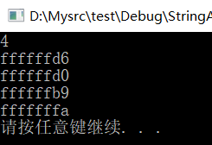
字节容器
string s = "中国"; cout << s.length() << endl; for (int i = 0; i < s.length(); i++) { cout << hex << int(s[i]) << endl; }
GBK 编码，中：D6D0，国：B9FA

Slide 33
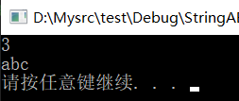
‘\0’ 会特殊对待！
char bytes[] = { 'a', 'b', 'c', '\0’, 'd', 'e', 'f' }; string s(bytes, 0, 7); cout << s.length() << endl; cout << s << endl;

Slide 34
目录
基本 I/O
文件 I/O
字符串
命名空间
格式化

Slide 35
使用命名空间 std
cin 和 cout 是 C++ 标准库内置 对象 而不是关键字
标准库的所有标识符都在命名空间 std 中
using namespace std; // 直接使用 cin、cout using std::cin; // 直接使用 cin、cout，而来自标准库的其他符号 using std::cout; // 需要加上 std:: 前缀

Slide 36
目录
基本 I/O
文件 I/O
字符串
命名空间
格式化

Slide 37
cout 格式化输出 (1)
需要引入头文件 <iomanip>

Slide 38
cout 格式化输出 (2) – 示例 (1)
输出不同进制
浮点数输出指定精度
cout << showbase << hex << 26 << ' ' << oct << 26; // 输出：0x1a 032
cout << setprecision(5) << 3.1415926535; // 输出：3.1416

Slide 39
cout 格式化输出 (2) – 示例 (2)
输出指定宽度、右对齐
输出年月日
cout << setw(6) << right << 10;
int year = 2021, month = 3, day = 26; cout << year << '-' << setw(2) << setfill('0') << month << '-' << setw(2) << setfill('0') << day; // 输出：2021-03-26

Slide 40
资源和工具
资源
https://en.cppreference.com/w/
https://zh.cppreference.com/w/%E9%A6%96%E9%A1%B5
工具
http://cpp.sh/

Slide 41
谢谢！

